Slide 1
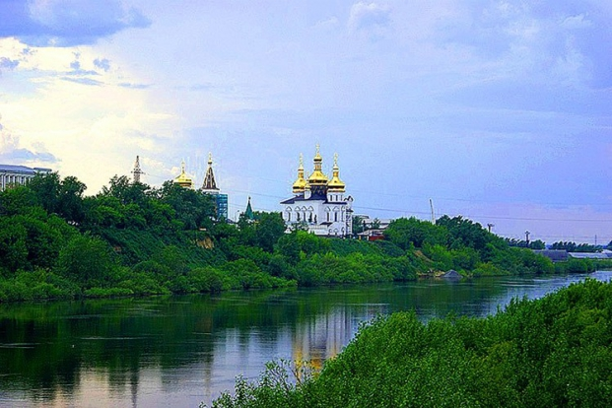
Предмет: окружающий мир
Класс: 2
Тема урока:
Родной край-частица Родины

Slide 2
Цель урока: создание условий для формирования представлений младших школьников об истории и достопримечательностях своего родного края; знакомство со знаменитыми людьми Тюмени Задачи урока: прививать любовь к родному краю; развивать стремление изучать историю родного края, сохранять бережное и уважительное отношение к памяти своих предков; развивать творческие и коммуникативные способности учащихся.

Slide 3
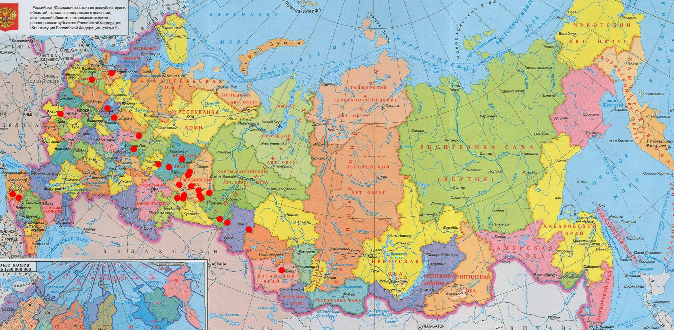
Карта России

Slide 4
Что мы Родиной зовем?
Город, в котором стоит твой дом
Любимый уголок природы

Slide 5
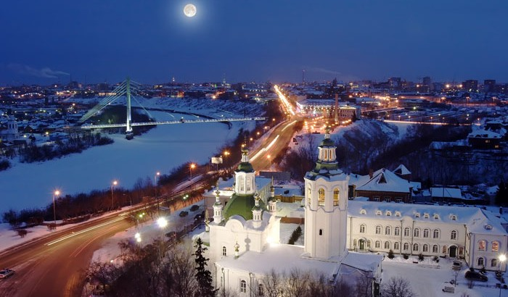
Тюмень — один из первых русских городов Сибири. В нем проживает свыше 700 тыс. человек. Тюмень -крупный железнодорожный узел, ворота к богатым нефтяным и газовым районам севера Сибири. Её часто называют столицей газа и нефти России. Раньше, правда, её в шутку звали Тюмень — столица деревень за достаточно унылый и неопрятный вид, но сейчас это один из самых чистых городов России. Достопримечательности Тюмени привлекают в город все больше и больше гостей и туристов.

Slide 6
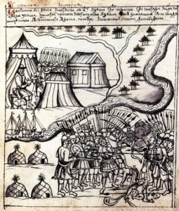
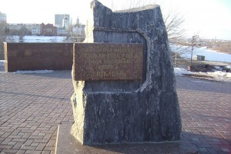
История Тюмени
Сколько Тюмени лет?
Сложно сказать точно, сколько Тюмени лет. В XIII—XVI веках на берегу реки Тюменки находилась столица Тюменского ханства Чинги-Тура. Город был важным пунктом «Тюменского волока» на древнем пути из Средней Азии в Поволжье, за который шла в борьба в южной Сибири. В 1390 году Чинги-Тура стала столицей хана Тохтамыша — правителя Золотой Орды. Он потерпел поражение от правителя Центральной Азии Тимура и ушел севернее, на берега Тюменки.
Чинги-Тура должна была стать «царским городом», главным городом Золотой Орды. Но в 1405 году Тохтамыш умер в Тюмени, и планам не суждено было сбыться. Водные артерии связывали Тюмень снародами ханты и манси — коренным населением Крайнего Севера, которые активно меняли пушнину на оружие и предметы роскоши. Из-за удобного расположения Тюмень стала важным узлом этой торговли.
Рисунок Чинги-Тура из Ремезовской летописи
Памятный знак на месте основания Тюмени в 1586 году

Slide 7
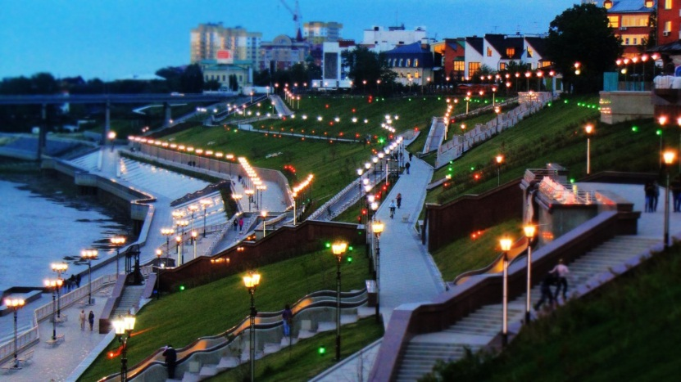
Набережная Туры
Район набережной реки Туры — один из интереснейших уголков Тюмени. Это единственная в России набережная, спроектированная на четырех уровнях. В половодье два нижних яруса заливает.
Набережная разделена на три функциональные зоны: историко-мемориальную, урбанизированную и прогулочную. Выше набережной Туры находится Историческая площадь — место, с которого началась Тюмень.
Пешеходный вантовый мост был построен на месте деревянного моста ещё в 80-е годы прошлого века и до сих пор является популярным местом для встреч отдыхающей молодежи. Его тут же окрестили Мостом Влюблённых, поскольку около сооружения расположено множество учебных заведений. Для того, чтобы влюбленным было удобнее назначать встречи, над входом были вывешены часы. Как и многие подобные места, мост обвешан замочками в знак любви, а асфальт Моста Влюбленных испещрен граффити. С моста открывается замечательный вид на Вознесенско-Георгиевский храм на другом берегу Туры.

Slide 8
Некоторые известные люди Тюменского края Антон ШИПУЛИН - российский биатлонист и олимпийский чемпион. Владислав Петрович КРАПИВИН - советский и российский детский писатель, автор книг о детях и для детей, в том числе фантастических, почетный гражданин г. Тюмени. Юрий Александрович ГУЛЯЕВ - оперный и эстрадный певец (лирический баритон), композитор. Петр Павлович ЕРШОВ - поэт-сказочник, автор знаменитого «Конька-Горбунка» Дмитрий Иванович МЕНДЕЛЕЕВ - русский ученый, химик. Николай Васильевич РАСПОПОВ - тюменский скульптор Вадим Макарович ШИТОВ – известный в Тюменской области реставратор, мастер художественной резьбы по дереву, руководитель реставрационной мастерской «МНИХ», которая стала подлинной кузницей кадров – школой мастеров деревянного зодчества, почетный гражданин г. Тюмени. Святослав Вадимович ШИТОВ – художник-реставратор.

Slide 9
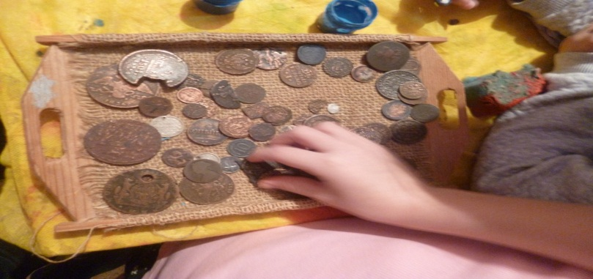
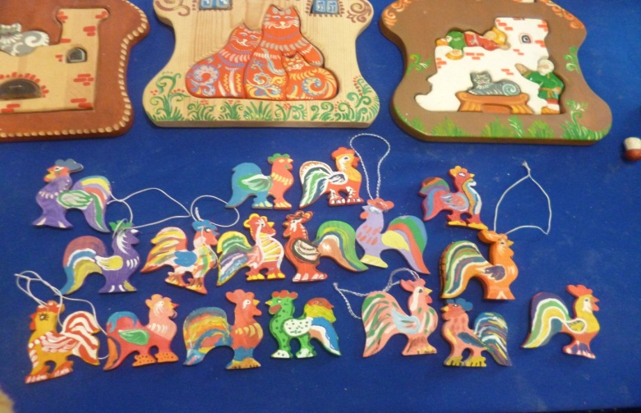
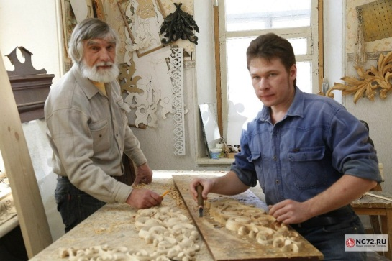
Мастерская деревянного зодчества г. Тюмени

Slide 10
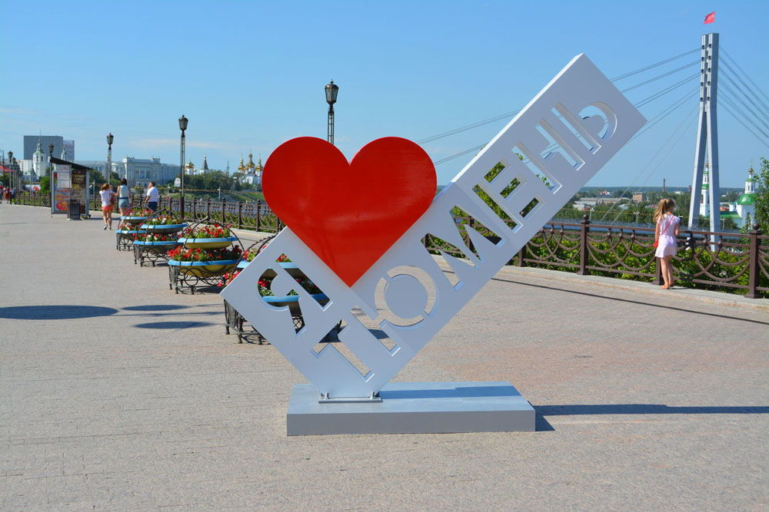
Моя малая родина – Тюмень!
Я люблю Тюмень, потому что…

Slide 11
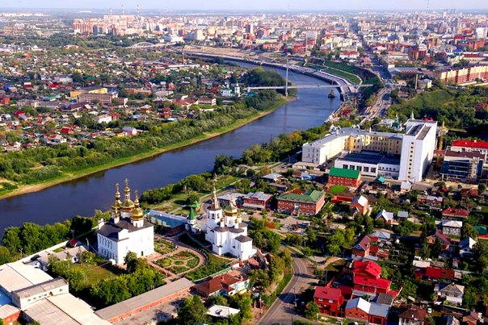
Спасибо за внимание!

